Slide 1
Geografie
Říše podél Hedvábné stezky| Dějiny starověku

Slide 2
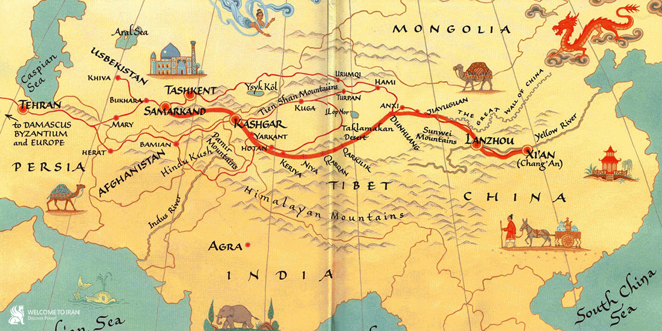

Slide 3
hedvábná stezka
Obchodní trasa
Šíření myšlenek, náboženství, vynálezů
Karavany směřující na východ převážely zlato, drahé kovy a kameny, textilie, slonovinu a korály
Karavany směřující na západ převážely kožešiny, keramiku, skořicovou kůru, rebarboru a bronzové zbraně

Slide 4
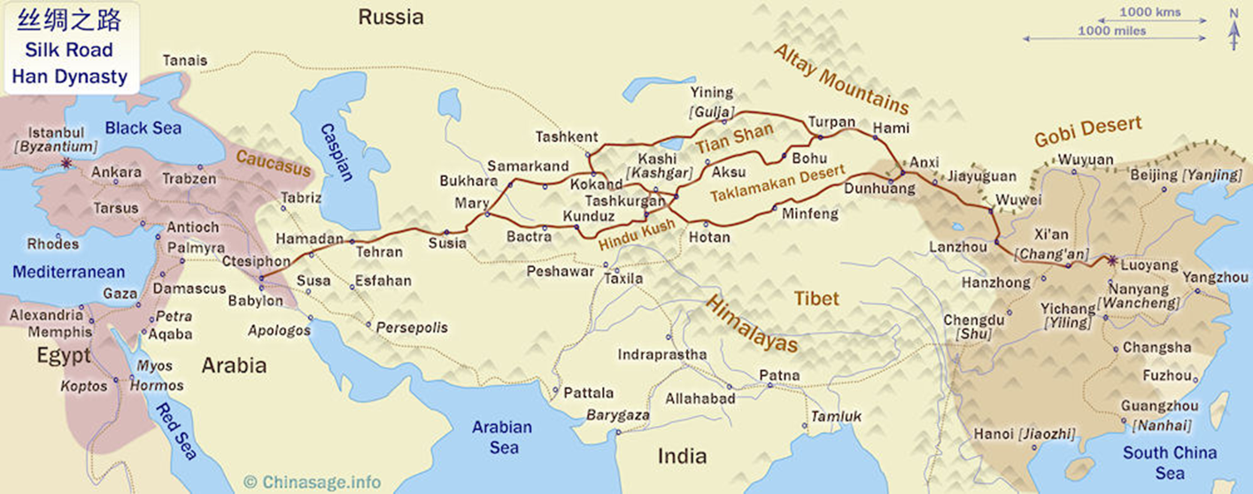
Hlavní zastávky

Slide 5
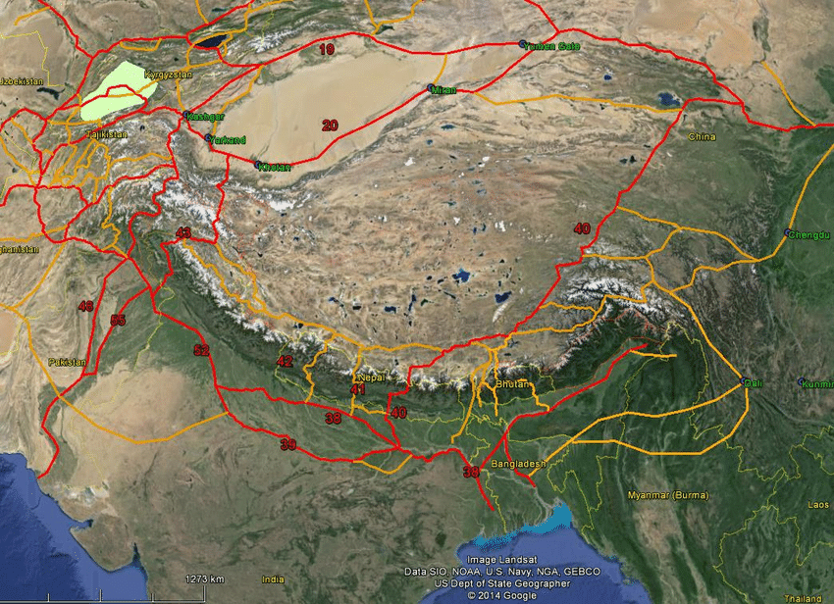

Slide 6
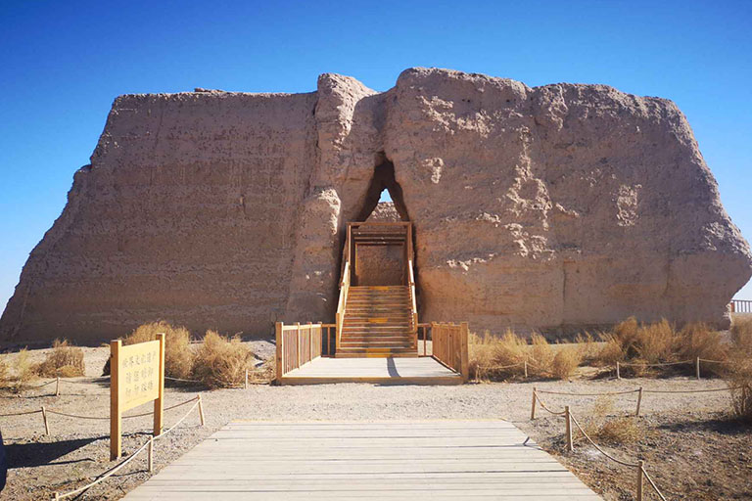

Slide 7
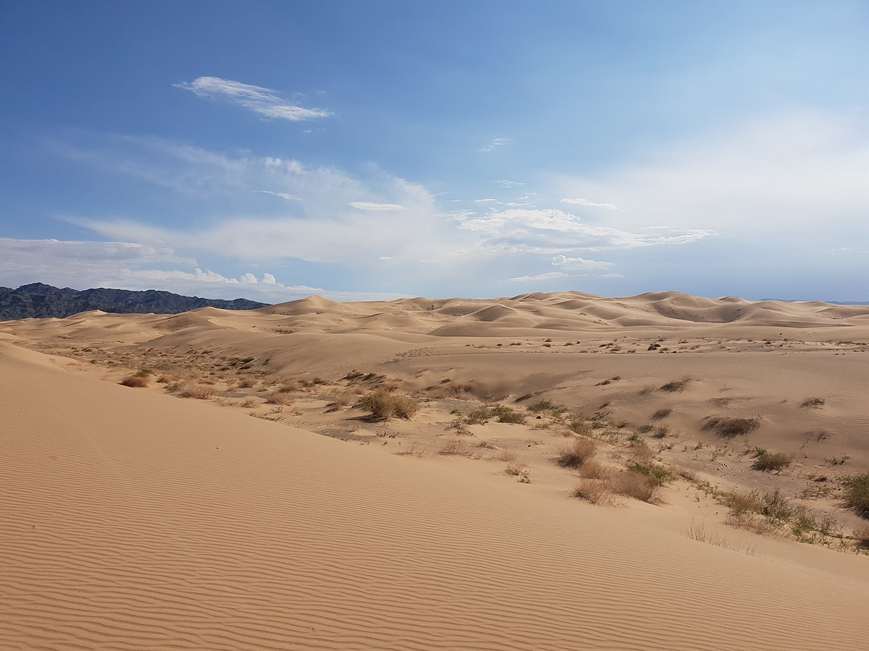

Slide 8
Hedvábná stezka zahrnovala tyto oblasti:
Euroasii
Střední Asii
Čínu
Blízký východ
Jižní Asii
Severovýchodní Asii
Jihovýchodní Asii
Středozemí
Severní Evropu

Slide 9
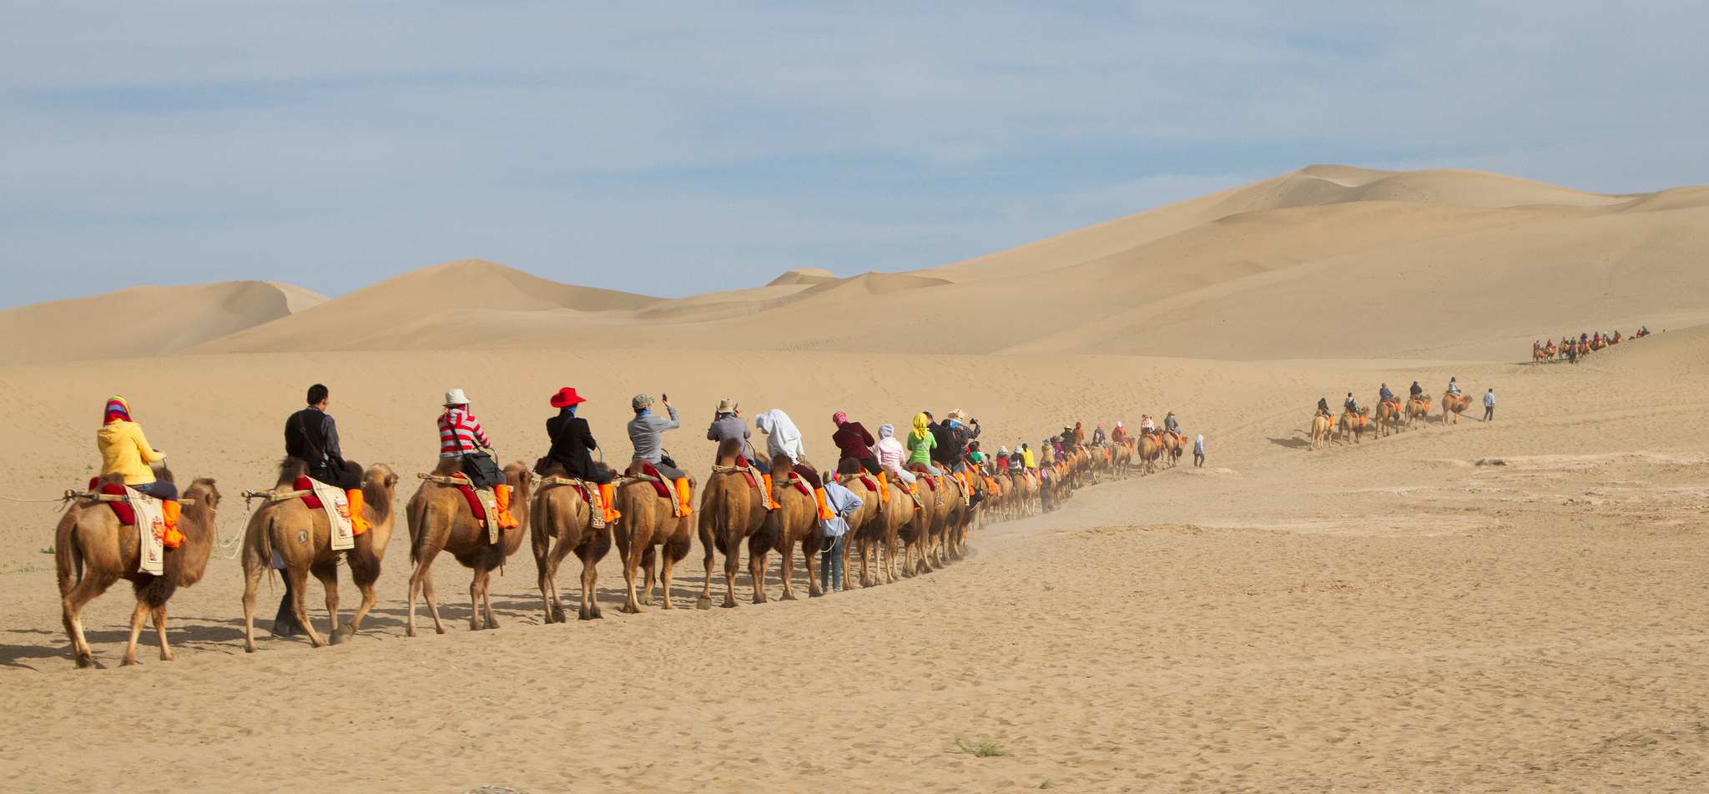

Slide 10
geografie
Jak ovlivňovala geografie a prostředí vnitřní Asie národy tohoto regionu a tím i historii?
Vnitřní Asie:
  Centrální Asie - Sin-ťiang (největší provincie Číny) Uzbekistán Kazachstán Kyrgyzstán Tádžikistán Turkmenistán Severní Afghánistán
  Sibiř
  Mongolsko
  Tibet
Geografické znaky:
  Jeho odlehlost od moře
  Je kontinentální

Slide 11
4 zóny
lesy
stepi (travnaté plochy)
Pouště
hory

Slide 12
1. Lesy
jsou bohatým zdrojem kožešin, dřeva
Rozsáhlý pás lesů hraničí se severní částí Eurasie, od Sibiře po Finsko, což je oblast, která je v zimě extrémně studená
Stromy v tomto prostředí jsou jehličnaté: jedle, smrk, borovice
Lidská populace je velmi malá

Slide 13
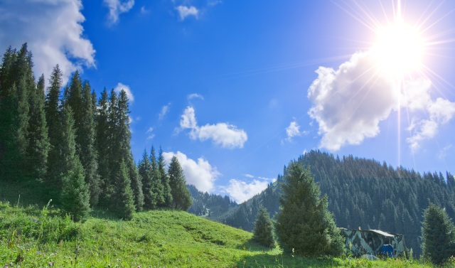

Slide 14
2. stepi
zvlněné travnaté a křovinaté pláně přerušované vysokými pohořími
Vnitřní asijské stepi nebo travnaté pláně se rozkládají napříč Kazachstánem, severní provincií Sin-ťiang v Číně a Mongolskem
Národy, které založily velké kočovné říše
Život ve stepi je zcela závislý na trávě a tráva je zcela závislá na srážkách

Slide 15
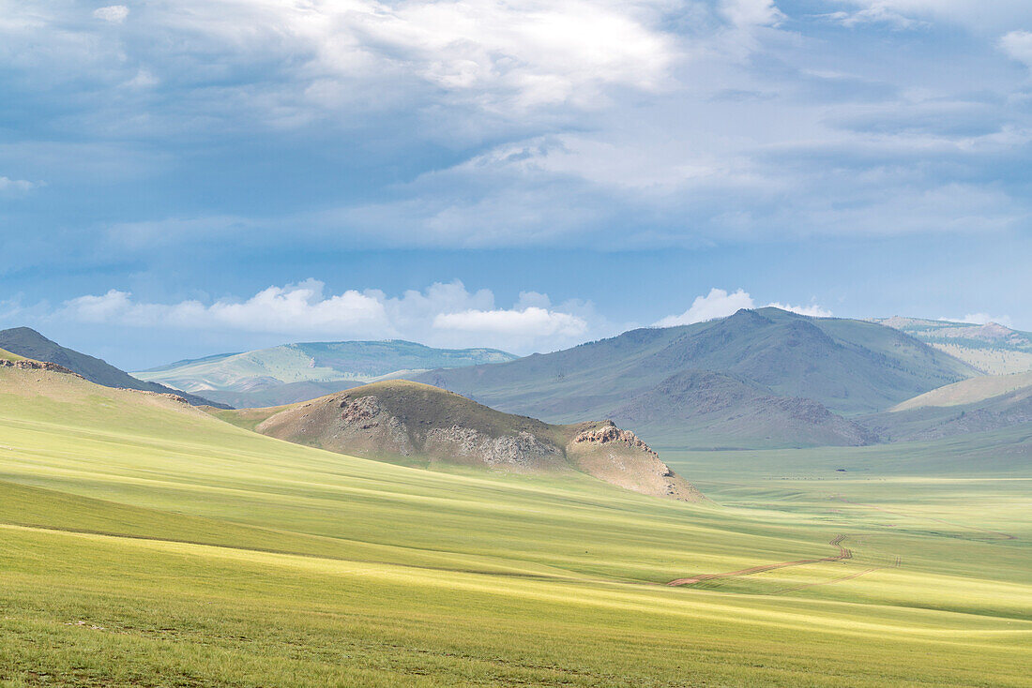

Slide 16
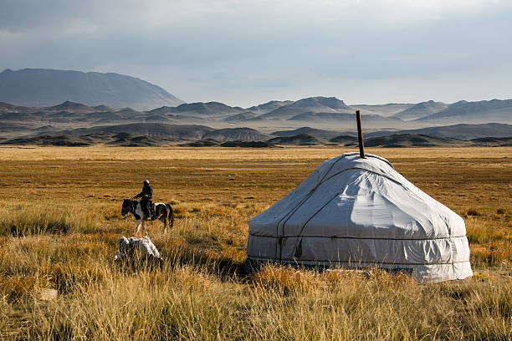
jurty

Slide 17
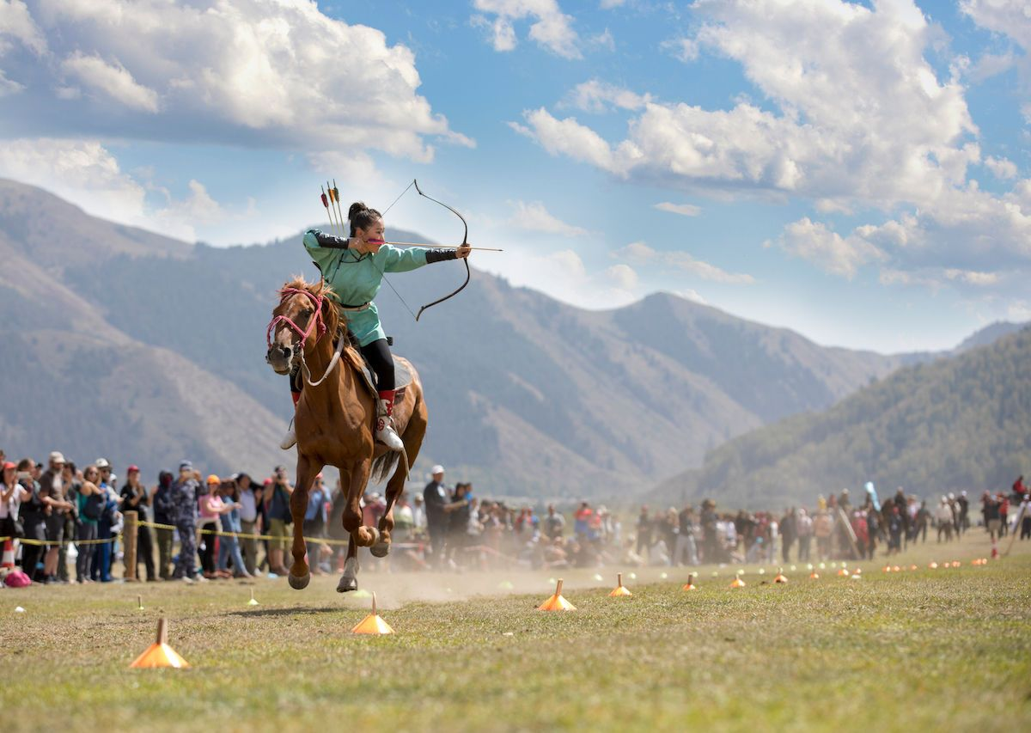
Pastevec/nomád
termín pro formu mobilního chovu, při němž rodiny migrují se svými zvířaty z jedné sezónní pastviny na druhou v rámci ročního cyklu
Mobilita a zvířata

Slide 18
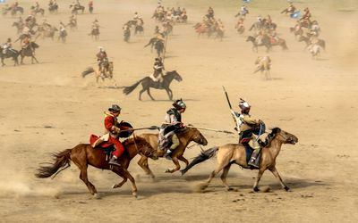
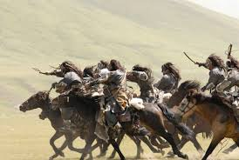

Slide 19
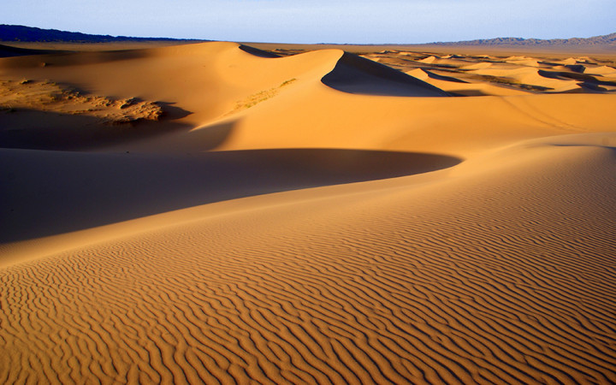
3. pouště

Slide 20
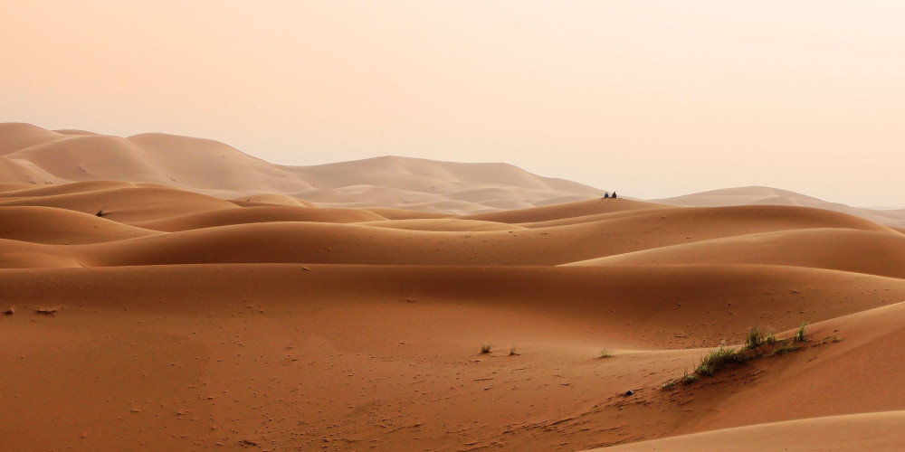
gobi

Slide 21
Taklamakan
Poušť střední Asie v Ujgurské autonomní oblasti Sin-ťiang v Čínské lidové republice
„Když vejdeš dovnitř, nevyjdeš ven“
„Poušť smrti“
„Místo bez návratu‘‘
Rozkládá se na ploše 270 000 km2 Tarimské pánve
Na jeho severním a jižním okraji jej protínají dvě větve Hedvábné stezky.

Slide 22

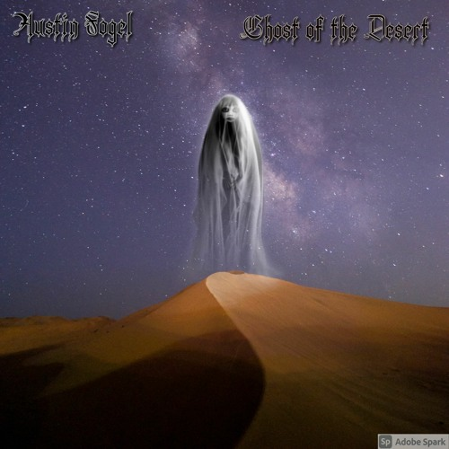

Slide 23
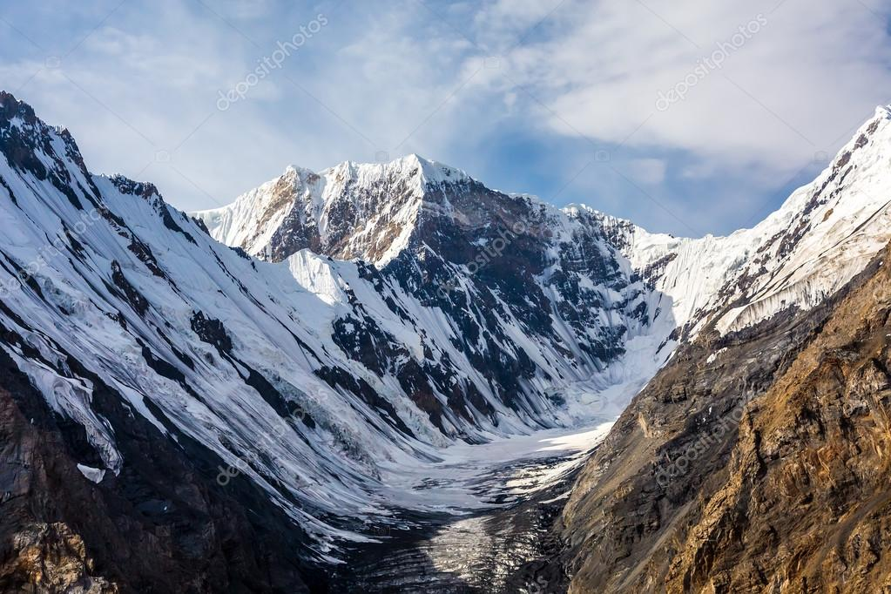
4. hory

Slide 24
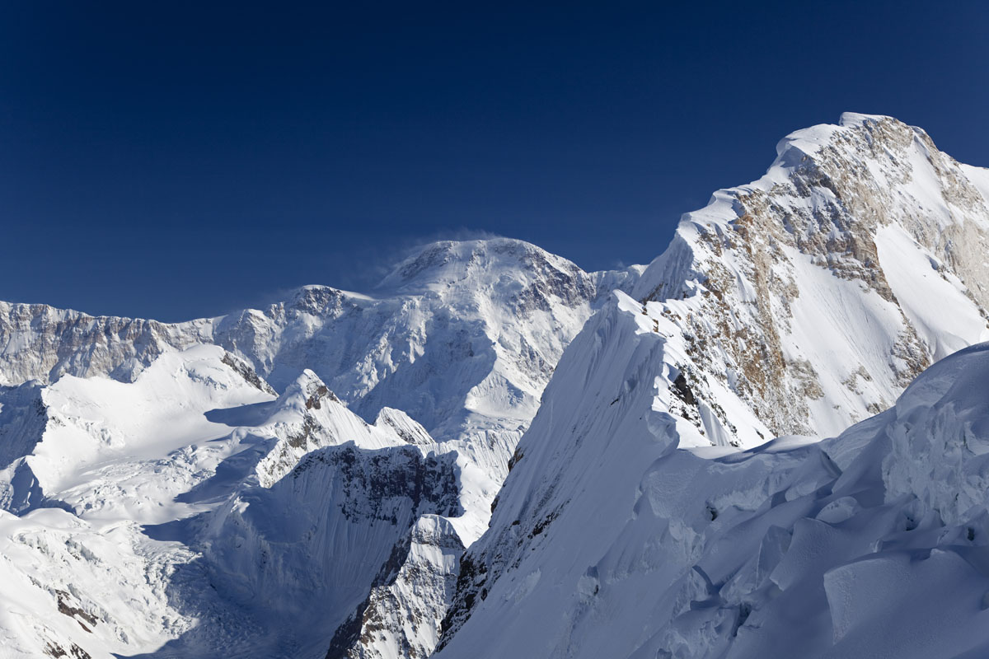
ŤAN-ŠAN

Slide 25
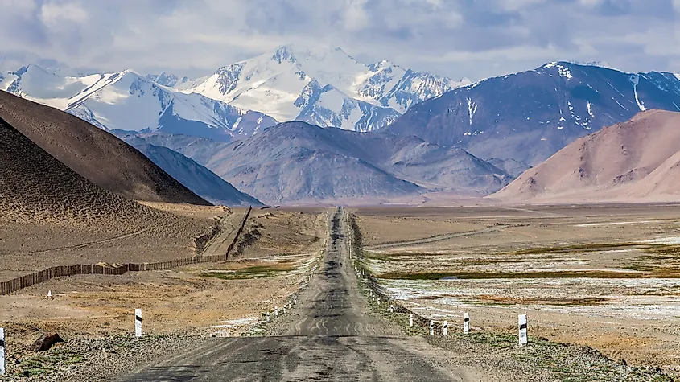
PAMÍR

Slide 26
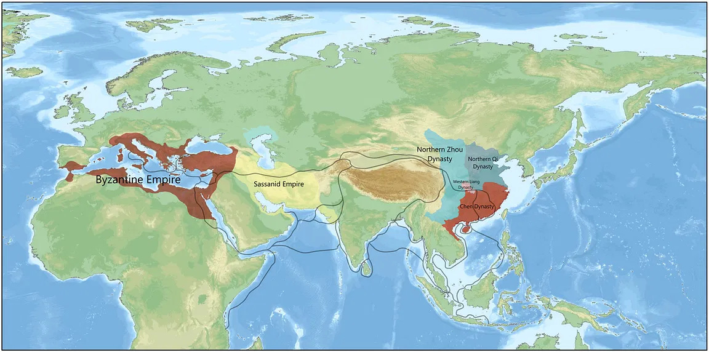
https://visibleearth.nasa.gov/

Slide 27
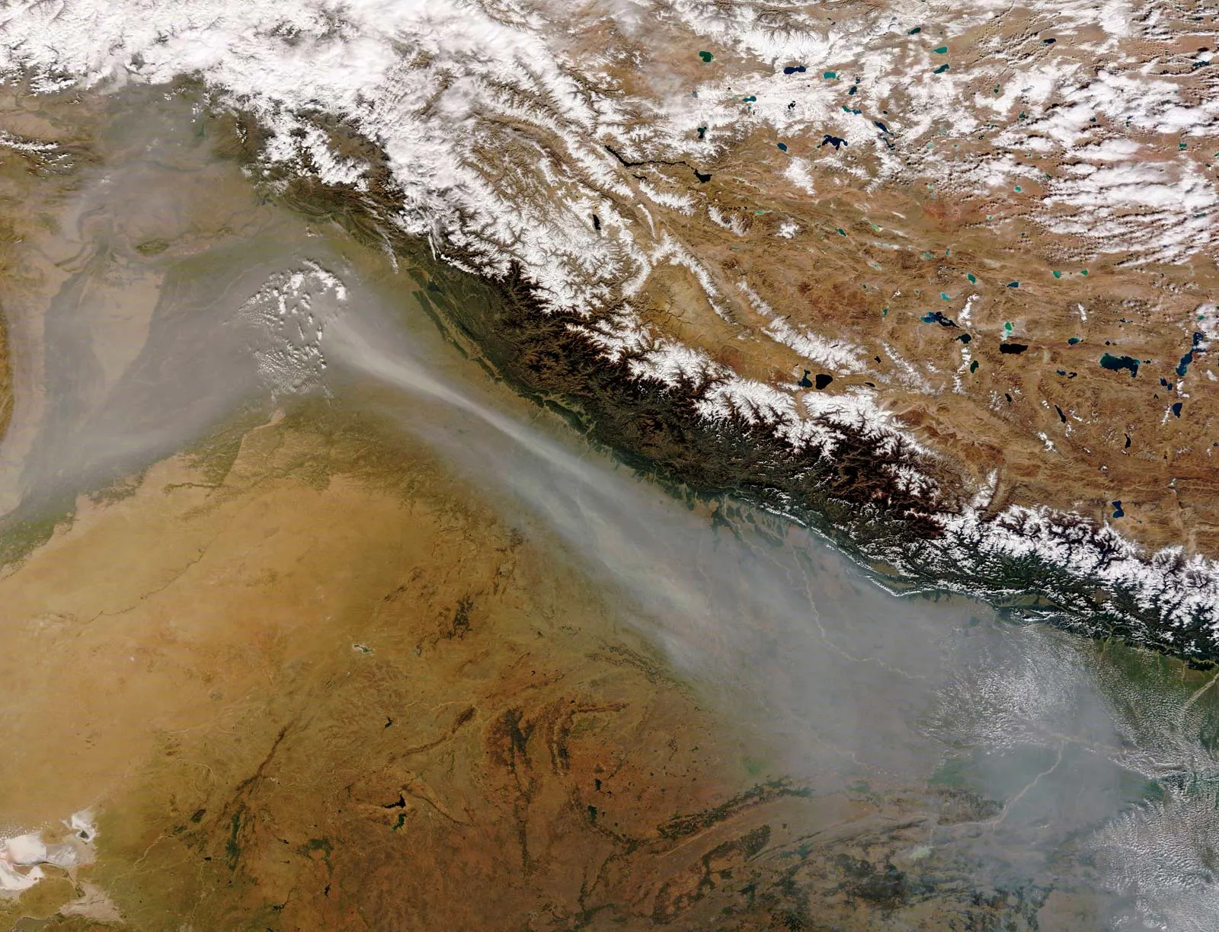
Klima Vnitřní Asie
Střední Asie má jedny z největších klimatických extrémů na světě

Slide 28
Oázy
Voda pochází z roztátého sněhu ve vyšších horských pásmech
komunity jsou však od okolního světa izolovány stejně jako ostrovy v oceánu
Tyto oázy tak tvoří zastávky podél karavanních stezek, které protínají poušť

Slide 29
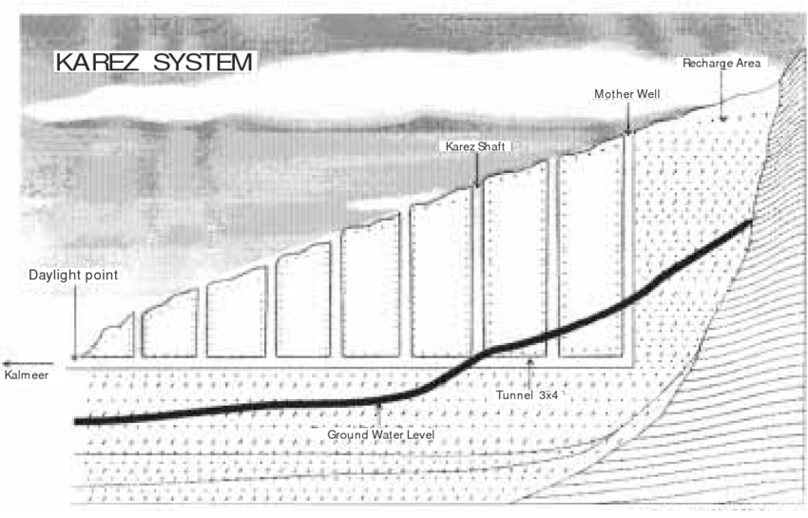
karez
Hlavními částmi karezu jsou 1) podpovrchové tunely, které shromažďují a dopravují vodu; 2) otvory na úrovni terénu

Slide 30
Produkty
Ze stepi:
hospodářská zvířata
živočišné produkty
kožešiny
mroží kly
jantar
Z Číny:
porcelán, keramika
střelný prach
barviva
zrcadla

Slide 31
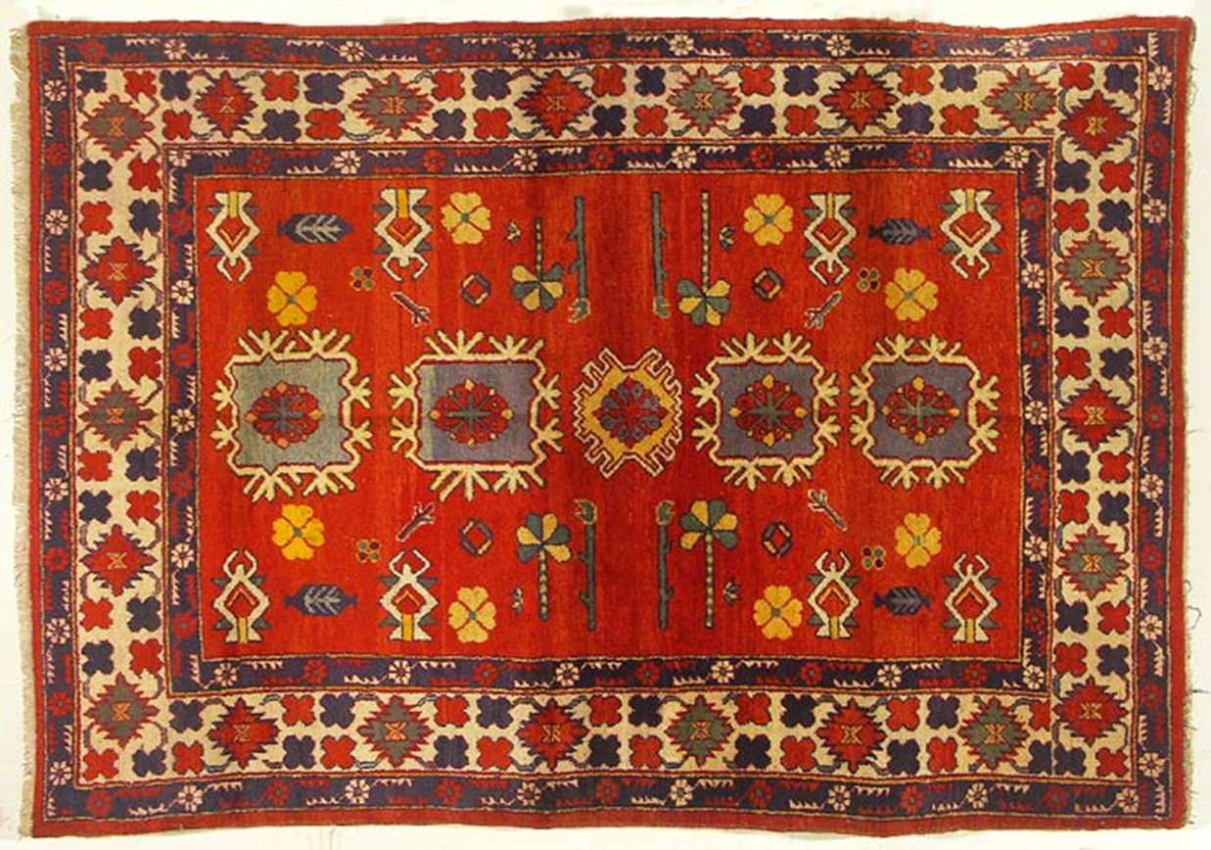

Slide 32
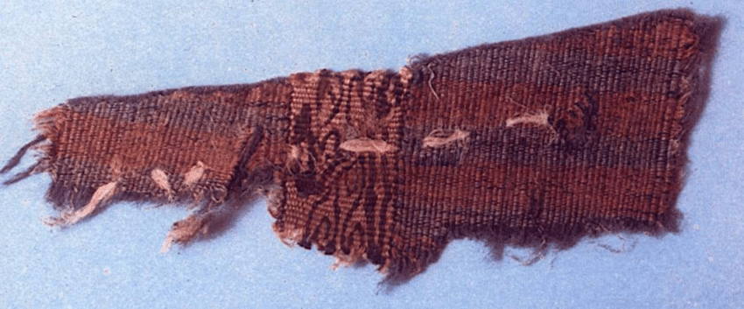

Slide 33
Tato láhev byla pravděpodobně vyrobena v Sýrii kolem roku 1260
Byla nalezena v Číně
Láhev pravděpodobně do Číny přivezli muslimští obchodníci, kteří prodávali své zboží po Hedvábných stezkách.
Byla objevena v mešitě v provincii Šan-si.
Dnes se nachází v muzeu v Ontariu

Slide 34
Notes:
Isfahánský porcelán ze 16 st, dnes v louvre

Slide 35
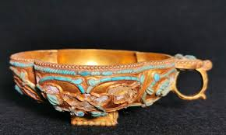

Slide 36
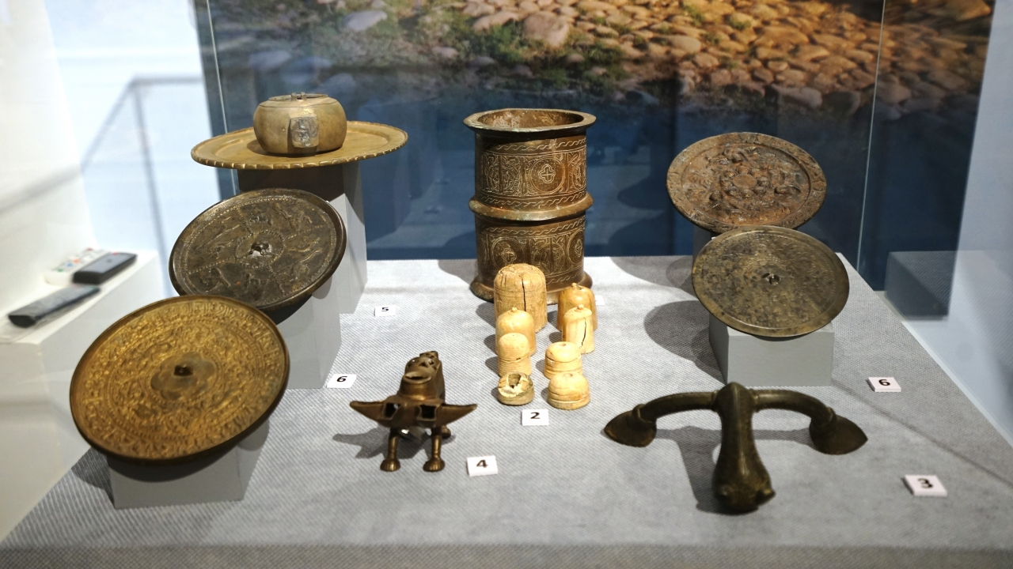

Slide 37
PROBLEMATIKA GEOGRAFIE/ZDROJŮ
Jaký dopad mělo pěstování bavlny na životní prostředí moderní Střední Asie?
pěstování bavlny vedlo ke zničení Aralského moře
V 60. letech vybudovali Sověti rozsáhlou síť kanálů pro zavlažování milionů akrů bavlníkových polí v pouštních oblastech Uzbekistánu, Kyrgyzstánu, Turkmenistánu, Tádžikistánu a Kazachstánu
dopady na životní prostředí v oblasti Aralského moře byly katastrofální
V roce 1960 bylo čtvrtým největším jezerem na světě
Pesticidy/dusičnany: nemoce

Slide 38
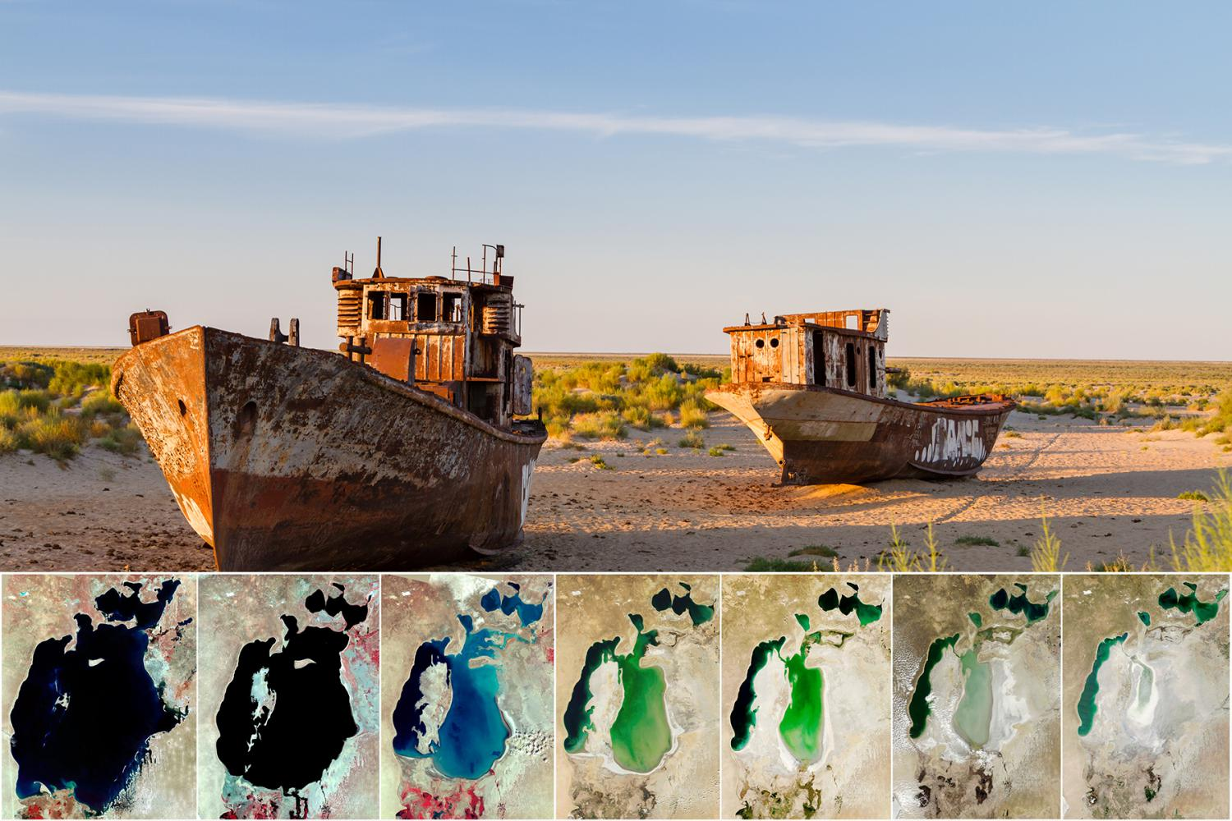

Slide 39
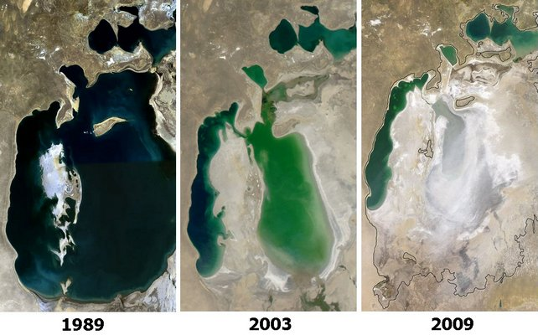

Slide 40
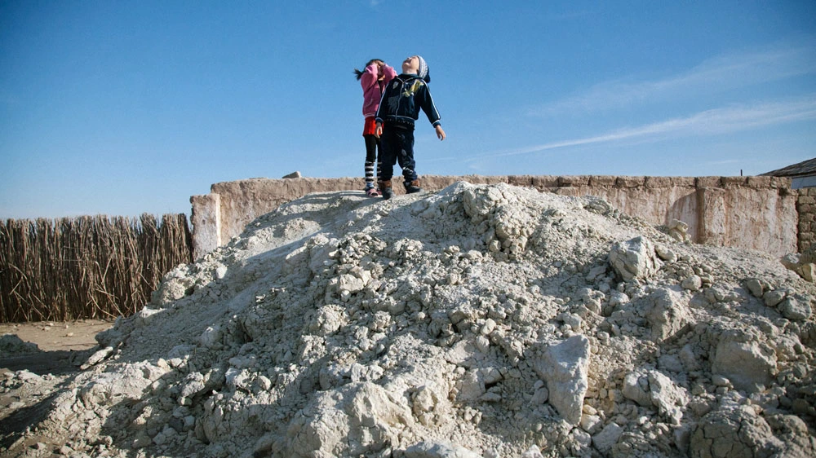

Slide 41
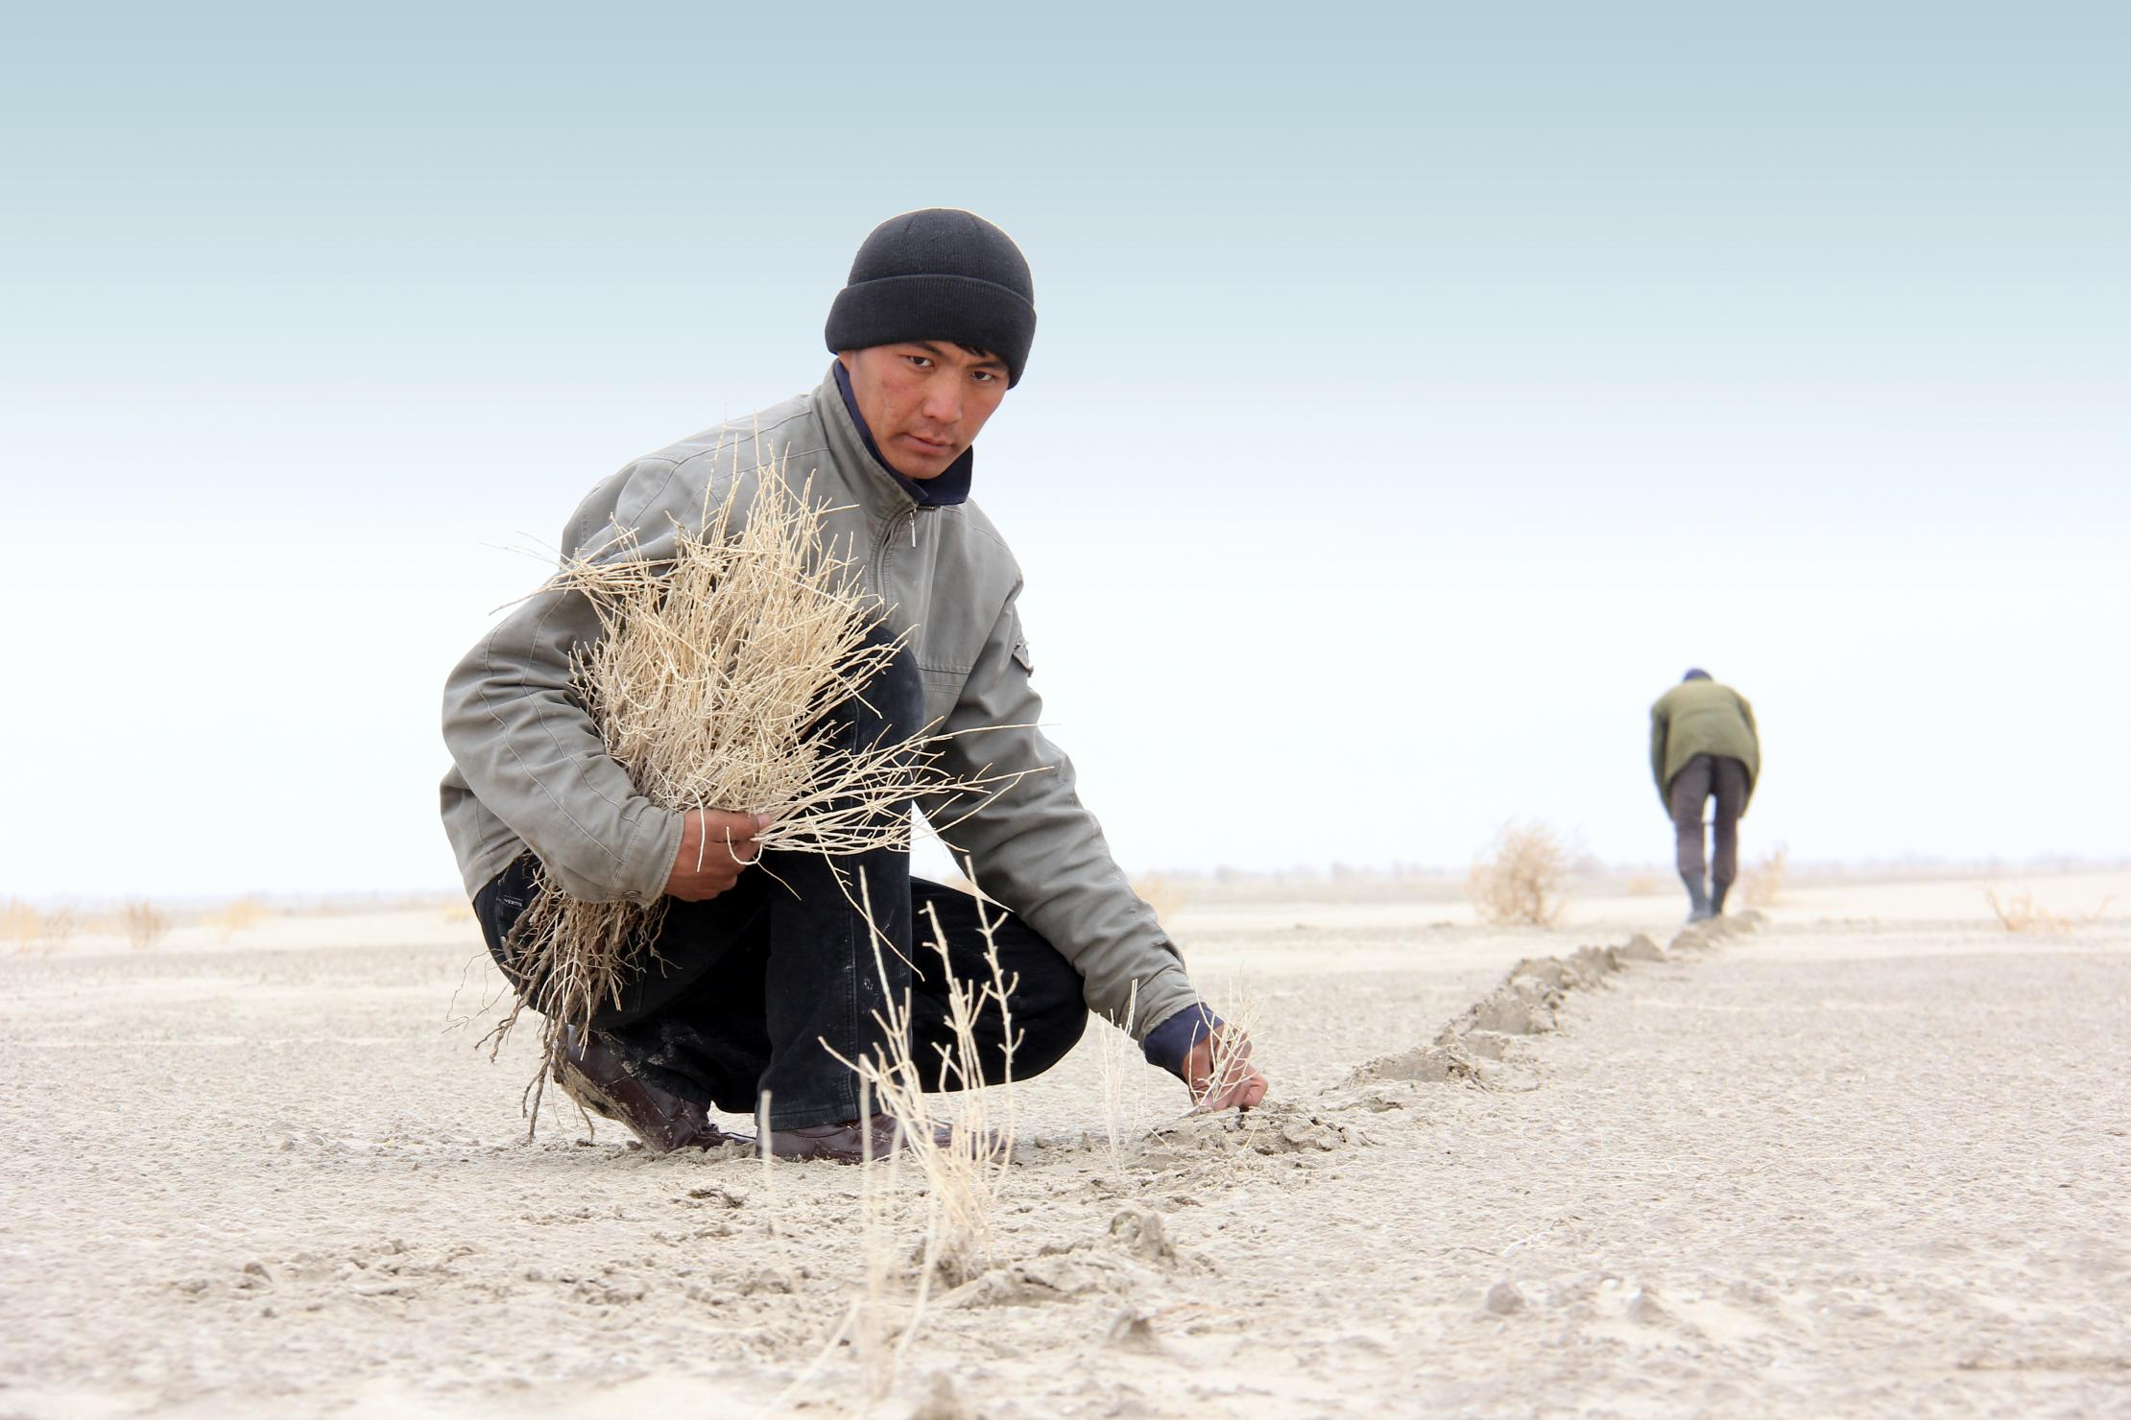

Slide 42
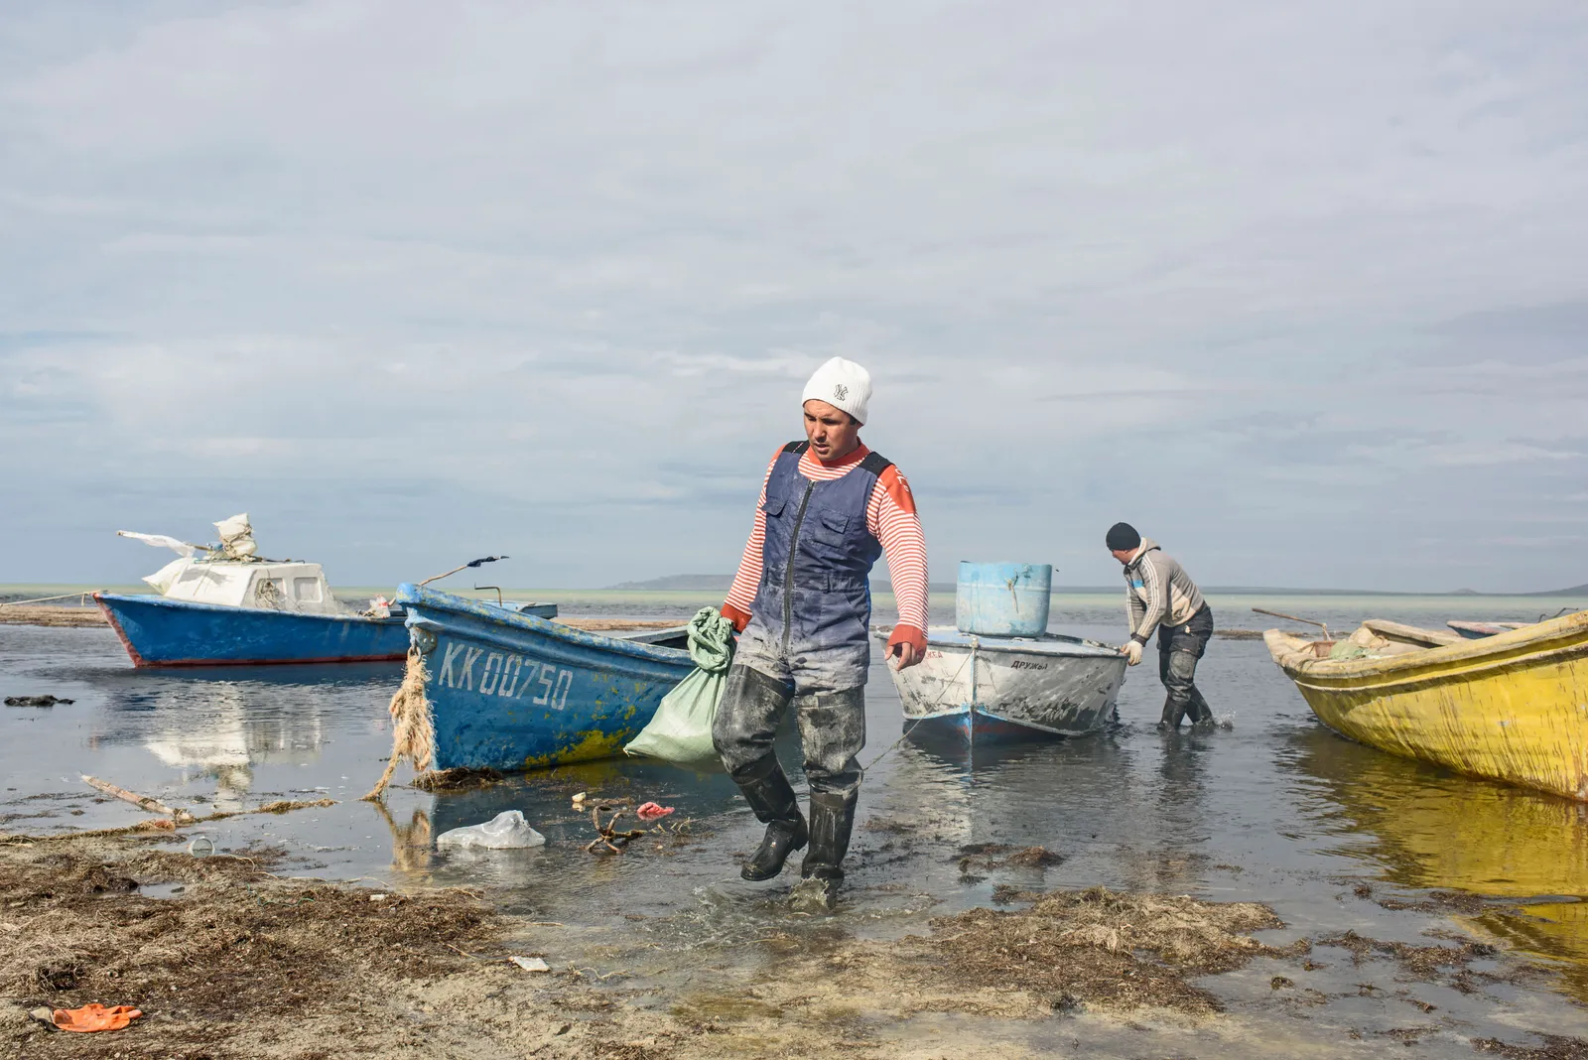

Slide 43
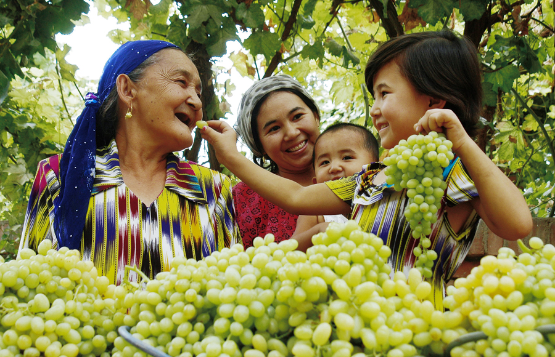
Turfan - hrozny

Slide 44
Samotný obchod na hedvábné stezce
Zboží obchodované po Hedvábné stezce tvořily většinou luxusní předměty, které byly lehké a snadno se převážely
Z Číny obchodníci přiváželi k západu hedvábí, porcelán, čaj
Ze západu přepravovali do Číny věci jako koření, nefrit
Po cestě samé nebezpečí!!!
Jak se lidé a zvířata s takovými podmínkami vyrovnali?

Slide 45
